Slide 1
课程项目汇报
Pattern Recognition and Machine Learning
车辆车牌识别系统
图像处理
基于图像处理、CCPD 数据集与位置专用 SVM 的实现
字符训练集
展示重点：数据集构建 · 车牌定位 · 字符分割 · 关键代码对照 · 实验验证
SVM 识别
HSV 定位 -> 透视矫正 -> 投影分割 -> HOG 特征 -> 位置专用分类
30,000
38,558
17/17
CCPD 抽样图像
最终训练字符样本
标注样本识别正确

Slide 2
研究目标与任务拆解
目标不是单次识别，而是建立从数据到模型再到验证的完整车牌识别流程
输入
定位
分割
识别
车辆图像
车牌区域
七个字符
车牌号码
->
->
->
读取测试集中的车辆图片，保留原始图像用于后续结果对照。
利用蓝色车牌颜色特征、轮廓筛选和几何约束找到候选区域。
透视矫正、灰度化、二值化后用投影规则切出字符块。
提取 HOG 特征，按车牌位置调用不同 SVM 分类器。
评价方式：查看每一步中间图像，统计车牌定位是否成功，并与人工确认的标签比较最终车牌字符串。
车辆车牌识别课程项目 · 基于 CCPD 与位置专用 SVM 的实现
02

Slide 3
项目实施路线
先完成可运行流程，再扩大数据集、训练模型，最后根据错误案例迭代规则
阶段
主要工作
形成的文件/结果
1 初始流程
完成 HSV 定位、透视矫正、二值化和字符分割
license_plate_app.py 与每张图的中间输出
2 数据扩充
导入 CCPD2019，随机抽取 30000 张并解析文件名标签
train_chars_ccpd_30k、ccpd_convert_report_30k.csv
3 样本校准
加入项目测试图的人工标签与增强样本，补齐易混字符
train_chars_final、train_chars_expanded_final
4 模型训练
按省份、字母、字母数字三类位置分别训练 SVM
plate_province_svm.xml、plate_letter_svm.xml、plate_alphanum_svm.xml
5 验证交付
运行全量测试图片，保存定位、二值化、分割与识别文本
output_delivery_check、汇报 PPT、最终提交文件
车辆车牌识别课程项目 · 基于 CCPD 与位置专用 SVM 的实现
03

Slide 4
系统总体框架
代码运行时会保存关键中间结果，便于检查定位、分割和识别是否合理
1
2
3
4
5
原图输入
->
车牌定位
->
字符处理
->
模型识别
->
结果输出
test_images
candidate + plate.png
binary + segmentation
HOG + SVM
result.txt
可追踪性
可迭代性
每张测试图单独生成一个结果文件夹，包含 plate.png、binary.png、segmentation.png、char_01.png 到 char_07.png 和 result.txt。
一旦某个样本识别错误，可以直接查看是哪一步出问题，再调整定位筛选、分割规则或训练样本。
车辆车牌识别课程项目 · 基于 CCPD 与位置专用 SVM 的实现
04

Slide 5
CCPD2019 数据集与标注解析
CCPD 的文件名本身包含车牌号、车牌四角坐标等训练所需信息
文件名字段示例
面积-倾斜角-左上&右下-四角坐标-车牌编码-亮度-模糊度.jpg
解析字段
在项目中的用途
车牌编码
转换为“省份汉字 + 字母 + 后五位字母数字”，作为字符类别标签
四角坐标
从原图裁剪并矫正车牌区域，生成单字符训练图
倾斜/模糊信息
用于理解样本难度，后续保留难例进行泛化验证
随机抽样
避免顺序读取导致训练样本过于集中在“皖”牌照
车辆车牌识别课程项目 · 基于 CCPD 与位置专用 SVM 的实现
05

Slide 6
训练集构建与扩大
从原始车辆图片转成按字符类别组织的训练样本
30,000
38,558
82,550
3
CCPD 随机抽取图像
最终演示训练字符
扩展实验字符样本
位置专用分类器
目录/文件
作用
train_chars_ccpd_30k
由 CCPD 随机样本转出的字符训练集
train_chars_final
最终演示默认模型使用的校准训练集
train_chars_expanded_final
保留的扩大训练实验集，用于更多样本训练尝试
models/plate_position_models.json
记录三个位置模型与标签映射，主程序默认读取它
关键修正：训练集从“顺序抽取”改为“随机抽取”，避免前一批样本省份过于单一。
车辆车牌识别课程项目 · 基于 CCPD 与位置专用 SVM 的实现
06

Slide 7
训练样本具体形态
训练数据不是整张车图，而是矫正并切分后的单字符图像
A
8
B
9
1
A+
为什么要按字符训练
为什么要保留项目样本
车牌识别最终要判断七个位置上的字符类别，因此训练集按单字符类别组织，比直接识别整张车图更适合传统机器学习方法。
CCPD 与本项目测试图片在拍摄角度、清晰度、颜色上不完全一致，加入项目样本可以校正实际测试场景。
车辆车牌识别课程项目 · 基于 CCPD 与位置专用 SVM 的实现
07

Slide 8
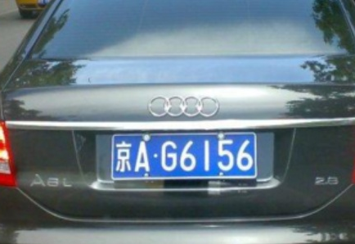
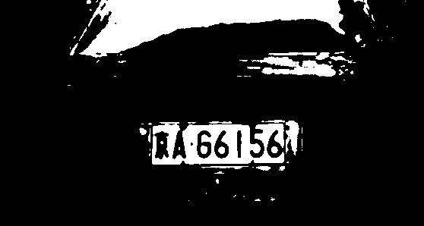
图像处理一：颜色空间定位
以 2.jpg 为例，先把可能的蓝色车牌区域从复杂背景中分离出来
关键代码：HSV 蓝色掩膜
hsv = cv2.cvtColor(image,
cv2.COLOR_BGR2HSV)
lower = np.array([100,90,45])
upper = np.array([132,255,255])
mask = cv2.inRange(hsv,
lower, upper)
原始图像
HSV 蓝色掩膜
效果与代码对应
右侧代码把图像从 BGR 转到 HSV，再用蓝色阈值生成掩膜；中间白色区域就是被保留下来的疑似车牌区域。
车辆车牌识别课程项目 · 基于 CCPD 与位置专用 SVM 的实现
08

Slide 9
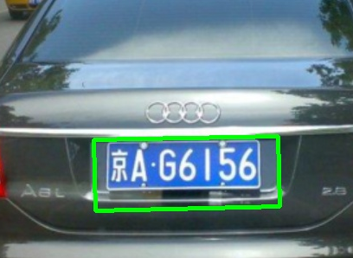

图像处理二：形态学与候选框筛选
将零散蓝色区域连接起来，再按几何特征筛出最像车牌的候选框
关键代码：轮廓筛选
contours, _ = cv2.findContours(
mask, cv2.RETR_EXTERNAL,
cv2.CHAIN_APPROX_SIMPLE)
ratio = long_side / short_side
if not (1.5 <= ratio <= 5.8):
continue
形态学闭运算：连接断裂区域
候选框：按长宽比、面积、位置和字符亮度打分
筛选依据
目的
长宽比与面积
排除过窄、过宽或过小的蓝色干扰块
位置约束
降低车窗反光、天空、广告牌等误检概率
蓝色比例 + 白色字符比例
让候选区域同时像“蓝底”和“白字”车牌
车辆车牌识别课程项目 · 基于 CCPD 与位置专用 SVM 的实现
09

Slide 10



图像处理三：透视矫正、灰度化与二值化
把倾斜车牌变成统一尺寸的正视图，为字符分割做准备
关键代码：矫正与二值化
->
->
M = cv2.getPerspectiveTransform(
src, dst)
plate = cv2.warpPerspective(
image, M, size)
gray = cv2.cvtColor(plate,
cv2.COLOR_BGR2GRAY)
_, binary = cv2.threshold(gray,
0,255,cv2.THRESH_OTSU)
透视矫正车牌
灰度图
二值化净化
步骤
具体作用
透视矫正
根据候选区域四点变换，减少拍摄角度导致的字符倾斜
灰度化
去除颜色信息，只保留字符与背景亮度差异
二值化
把字符区域变成黑白图，便于垂直投影和连通域分析
车辆车牌识别课程项目 · 基于 CCPD 与位置专用 SVM 的实现
10

Slide 11

图像处理四：字符分割
分割阶段决定了模型输入是否正确，是本项目迭代最多的部分之一
分割框输出
七个单字符输入图
关键代码：投影切分
常见问题
修正方式
proj = np.sum(bridged == 255, 0)
thr = max(mean*0.35, h*0.08)
for x, count in enumerate(proj):
if count > thr:
segments.append((start, x))
segments = merge_close_segments(...)
segments = split_wide_segments(...)
汉字被切碎
合并开头位置的窄碎片，避免省份字符丢失
两个字符粘连
少于 7 段时拆分过宽字符块
分隔点/螺丝被误切
多于 7 段时丢弃低质量边缘段
L 与 1 混淆
结合字符宽度、填充率和车牌位置做后处理
车辆车牌识别课程项目 · 基于 CCPD 与位置专用 SVM 的实现
11

Slide 12
特征提取与模型训练
采用 HOG 特征描述字符形状，并按车牌位置训练三个专用 SVM
模型
识别位置
类别范围
原因
省份 SVM
第 1 位
京、沪、浙、川等省份汉字
汉字形态与字母数字差异较大
字母 SVM
第 2 位
A-Z 字母
第二位通常为发牌机关字母
字母数字 SVM
第 3-7 位
A-Z 与 0-9
后五位可能同时出现字母和数字
关键代码：HOG + 位置模型
模型调用方式
feat = hog(ch).reshape(1, -1)
if position == 0:
group = 'province'
elif position == 1:
group = 'letter'
else:
group = 'alphanum'
model.predict(feat)
第 1 位、第 2 位、后 5 位分别使用不同分类器，减少汉字、字母和数字之间的无效混淆。
主程序默认读取 models/plate_position_models.json，从而同时获得模型路径和标签映射。
车辆车牌识别课程项目 · 基于 CCPD 与位置专用 SVM 的实现
12

Slide 13
关键问题与迭代修正
每次失败都回到中间结果定位原因，再修改对应模块
问题
表现
改进
训练集省份偏置
顺序抽样时前期样本多为“皖”
改为随机抽样 CCPD 图像
反光区域误检
车窗反光或蓝色区域被当作车牌
加入位置、长宽比和白字比例约束
汉字/字符分割异常
切多、切少或粘连
加入过宽拆分、窄片合并和低质量段过滤
易混字符
L/1、8/B 等字符混淆
增加项目样本增强，并按位置限制类别空间
倾斜样本
9.png 等样本候选区域不稳定
保留中间图用于定位，持续调参验证
车辆车牌识别课程项目 · 基于 CCPD 与位置专用 SVM 的实现
13

Slide 14
最终实验结果
在项目测试图片上重新运行最终程序，输出识别文本和过程图像
18
18/18
17
17/17
测试图片数量
车牌定位成功
人工标签样本
标签样本识别正确
验证命令
py license_plate_app.py -i test_images -o output_delivery_check
说明：5.png 原图过于模糊，未纳入人工标准标签；但程序仍会输出定位和分割过程，便于分析。
车辆车牌识别课程项目 · 基于 CCPD 与位置专用 SVM 的实现
14

Slide 15

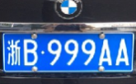




最终输出示例
每个样本目录保留矫正车牌、分割图和识别文本，便于复核
样本 2：京AG6156
样本 4：川A8H458
样本 9：浙B999AA
样本 10：京A12345
交付目录中的 output_delivery_check 保留了所有测试图片的同类输出，老师可以逐张打开核对。
车辆车牌识别课程项目 · 基于 CCPD 与位置专用 SVM 的实现
15

Slide 16
最终提交文件与总结
提交包按中文目录整理，包含源码、模型、测试图片、结果和汇报材料
中文目录
内容
01_项目源码
主程序、训练脚本、数据转换脚本和依赖清单
02_模型文件
三个位置专用 SVM 模型与模型配置文件
03_测试图片
用于最终验证的车辆图片
04_识别结果
每张图片的车牌、二值化、分割、字符和 result.txt
05_PPT过程素材
汇报中展示的图像处理真实中间结果
06_汇报PPT
本学术过程版项目汇报
07_说明文档
运行说明、项目说明和 CCPD 转换报告
结论：本项目完成了从 CCPD 数据解析、字符训练集构建、SVM 训练到车辆图片识别验证的完整闭环；后续可继续替换为深度学习检测/识别模型以提升复杂场景泛化能力。
车辆车牌识别课程项目 · 基于 CCPD 与位置专用 SVM 的实现
16

